Slide 1
大数据与hadoop

Slide 2
目录
大数据
Hadoop
HDFS
MapReduce
Yarn
HBase

Slide 3
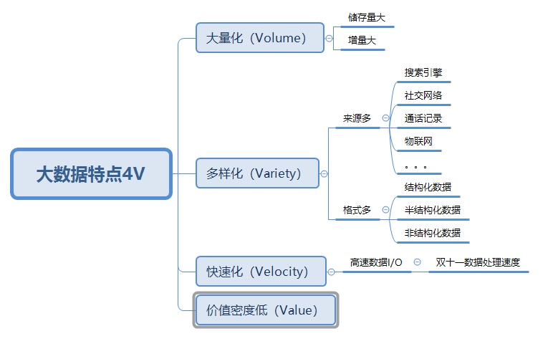
大数据是什么？
大数据带来的问题
1、海量数据如何存储？
2、海量数据如何计算？

Slide 4
1、海量数据如何存储？
NFS网络文件系统，分布式文件系统
192.168.0.1
192.168.0.2
192.168.0.3
192.168.0.3
192.168.0.4
软件
工具
图片
资料
缺点：海量数据分析方面不能充分利用多台机器同时进行

Slide 5
2、海量数据如何计算？
日志分析
对于日志中每个用户流量汇总
对于这样的一个日志文件，如果只有这么几行数据，处理方法
1、读取一行日志
2、抽取手机号和流量字段
3、累加到HashMap中
4、遍历输出结果
那么问题来了，如果数据量变得很大呢，比如一个日志文件里面有几个GB数据。
1、如果仍然一行一行去读，那么就会因为磁盘的IO瓶颈导致效率太低，速度太慢。
2、如果一次性加载到内存，那么就会因为单台计算机的内存空间有限而导致内存滋出。
3、如果将中间结果全部缓存到HashMap中，那么也会因为单台计算机的内存空间有限而导致内存溢出。
4、可以选择采用多线程处理，但是依然无法改变资源瓶颈的现实。因为一台计算器的CPU资源，内存资源。磁盘IO瓶颈是固定，创建再多的线程也无法改变这个现实。
手机号
访问网址
上行流量
下行流量
13900000001 www.baidu.com 123 198982
13900000002 www.163.com 234 8776
13900000003 www.qq.com 324 213331
13900000001 www.baidu.com 1111 978377
13900000002 www.163.com 30 898
13900000003 www.baidu.com 123 9383
13900000004 www.163.com 222 34344
13900000005 www.qq.com 15 323

Slide 6
解决方法：
纵向扩展：
升级硬件，提升计算机性能，换用高性能服务器。
优点：
简单易行。
缺点：
1、单台计算机性能有上限。
2、高性能服务器价格高。
横向扩展：
多节点，分布式部署，提高性能。
优点：
1、成本相对较低。
2、易扩展。
缺点：
系统复杂度增加，多节点协同工作。
1、如何调度资源
2、节点如何监控
3、中间结果如何调度
4、容错性
5、各个节点之间的协同工作

Slide 7
目录
大数据
Hadoop
HDFS
MapReduce
Yarn
HBase

Slide 8
什么是Hadoop
Hadoop是一个开源的可运行于大规模集群上的分布式文件系统和运行处理的基础框架。
Hadoop擅长在普通机器搭建的集群上进行海量数据（结构化非结构化）的存储和离线处理。
Hadoop就是一门用来处理大数据的技术，就是用来解决上述提到的分布式计算里面的5个技术难题的。

Slide 9
Hadoop的由来
GFS->HDFS
MapReduce->Hadoop
BigTable->HBae
Hadoop由Apache Soflware Foundation公司于2005
年秋天作为Luccne的子项目Nutch的一- 部分正式引
入。它受到最先由Giongle Lah开发的MapReduce和
Google File System的启发。2006年3 月份，
MapReduce和Nutch Distributed File System (NDFS)分
别被纳入称为Hadoop的项目中。Hadoop 是最受
欢迎的在Internet上对搜索关键字进行内容分类的工
具，但它也可以解决许多要求极大伸缩性的问题。例
如，如果您要grep一个10TB的巨型文件，会出现什
么情况?在传统的系统上，这将斋安很长的时间。但
是Hadoop在设计时就考虑到这些问题，因此能大大
提高效率。
Google云计算
MapReduce
BigTable
Ghubby
GFS

Slide 10
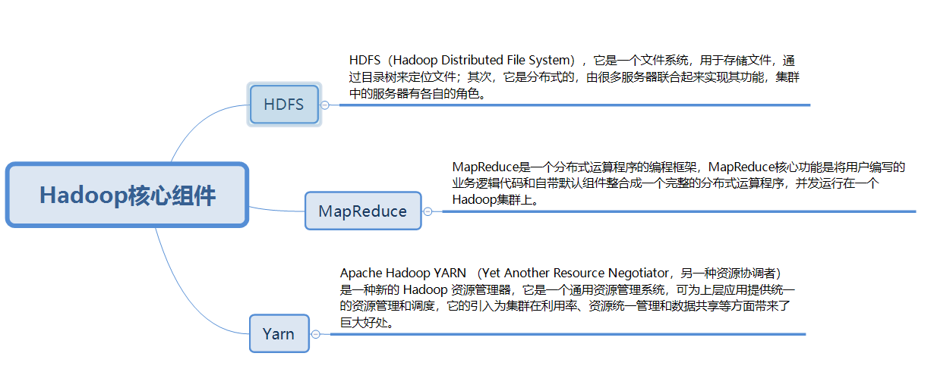
Hadoop重要组件

Slide 11
目录
大数据
Hadoop
HDFS
MapReduce
Yarn
HBase

Slide 12
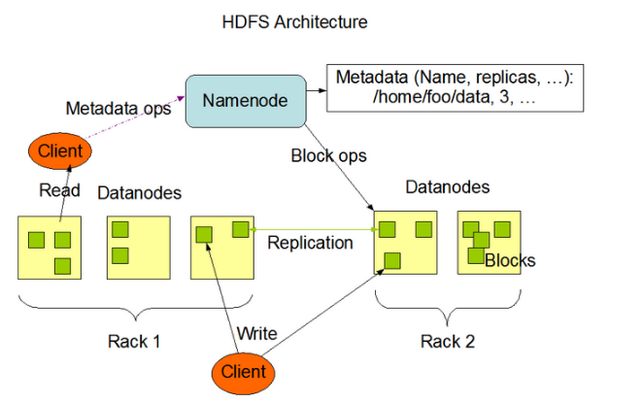
HDFS架构概述
1）NameNode（nn）：就是Master，它是一个主管、管理者。
（1）管理HDFS的名称空间；
（2）配置副本策略；
（3）管理数据块（Block）映射信息；
（4）处理客户端读写请求。
2）DataNode：就是Slave。NameNode下达命令，DataNode执行实际的操作。
（1）存储实际的数据块；
（2）执行数据块的读/写操作。

Slide 13
3）Client：就是客户端。
（1）文件切分。文件上传HDFS的时候，Client将文件切分成一个一个的Block，然后进行上传；
（2）与NameNode交互，获取文件的位置信息；
（3）与DataNode交互，读取或者写入数据；
（4）Client提供一些命令来管理HDFS，比如NameNode格式化；
（5）Client可以通过一些命令来访问HDFS，比如对HDFS增删查改操作；
4）Secondary NameNode：并非NameNode的热备。当NameNode挂掉的时候，它并不能马上替换NameNode并提供服务。
（1）辅助NameNode，分担其工作量，比如定期合并Fsimage和Edits，并推送给NameNode ；
（2）在紧急情况下，可辅助恢复NameNode。

Slide 14
HDFS块大小
HDFS中的文件在物理上是分块存储（Block），块的大小可以通过配置参数( dfs.blocksize)来规定，默认大小在Hadoop2.x版本中是128M，老版本中是64M。
1 集群中的block
2 如果寻址时间约为10ms，即查找到目标block的时间为10ms。
block1
3 寻址时间为传输时间的1%时，则为最佳状态。
因此，传输时间=10ms/0.01=1000ms=1s
block2
5 block大小=1s*100MB/s=100MB
… …
4 而目前磁盘的传输速率普遍为100MB/s。
blockn

Slide 15
HDFS优点
1）高容错性
（1）数据自动保存多个副本。它通过增加副本的形式，提高容错性。
（2）某一个副本丢失以后，它可以自动恢复。
2）适合处理大数据
（1）数据规模：能够处理数据规模达到GB、TB、甚至PB级别的数据；
（2）文件规模：能够处理百万规模以上的文件数量，数量相当之大。
3）可构建在廉价机器上，通过多副本机制，提高可靠性。

Slide 16
HDFS缺点
1）不适合低延时数据访问，比如毫秒级的存储数据，是做不到的。
2）无法高效的对大量小文件进行存储。
（1）存储大量小文件的话，它会占用NameNode大量的内存来存储文件目录和块信息。这样是不可取的，因为NameNode的内存总是有限的；
（2）小文件存储的寻址时间会超过读取时间，它违反了HDFS的设计目标。
3）不支持并发写入、文件随机修改。
（1）一个文件只能有一个写，不允许多个线程同时写；
（2）仅支持数据append（追加），不支持文件的随机修改。

Slide 17
HDFS API操作
文件下载
public void testCopyToLocalFile() throws IOException, InterruptedException, URISyntaxException{
// 1 获取文件系统
Configuration configuration = new Configuration();
FileSystem fs = FileSystem.get(new URI("hdfs://hadoop102:9000"), configuration, "root");
// 2 执行下载操作
// boolean delSrc 指是否将原文件删除
// boolean useRawLocalFileSystem 是否开启文件校验
fs.copyToLocalFile(false, new Path("/banzhang.txt"), new Path("e:/banhua.txt"), true);
// 3 关闭资源
fs.close();
}

Slide 18
HDFS写流程
客户端
NameNode
1 向NameNode请求上传文件/user/atguigu/ss.avi
create
HDFS
client
Distributed FileSystem
2 响应可以上传文件
write
3 请求上传第一个Block（0-128M），请返回DataNode
元数据
close
4返回dn1，dn2，dn3节点，表示采用这三个节点存储数据
FSDataOutputStream
8 传输数据完成
200m
0-128m
DataNode1
DataNode2
DataNode3
6 dn1应答成功
6 dn2应答成功
6 dn3应答成功
.log
5 请求建立Block传输通道
Bytebuffer
5 请求建立通道
Bytebuffer
5 请求建立通道
Bytebuffer
7 传输数据 Packet
7 blk_1
7 blk_1
7 blk_1

Slide 19
HDFS读流程
create
HDFS
client
Distributed FileSystem
1 请求下载文件/user/atguigu/ss.avi
NameNode
read
2 返回目标文件的元数据
close
元数据
FSDataInputStream
/user/atguigu/ss.avi
200m
{[blk_1,blk_2],[blk_1,blk_2],[blk_1,blk_2]}
5 请求读数据blk_2
0-128m
.log
DataNode1
DataNode2
DataNode3
3 请求读数据blk_1
4 传输数据
7 blk_1
6 传输数据
7 blk_2
7 blk_2
7 blk_2
7 blk_1
7 blk_1

Slide 20
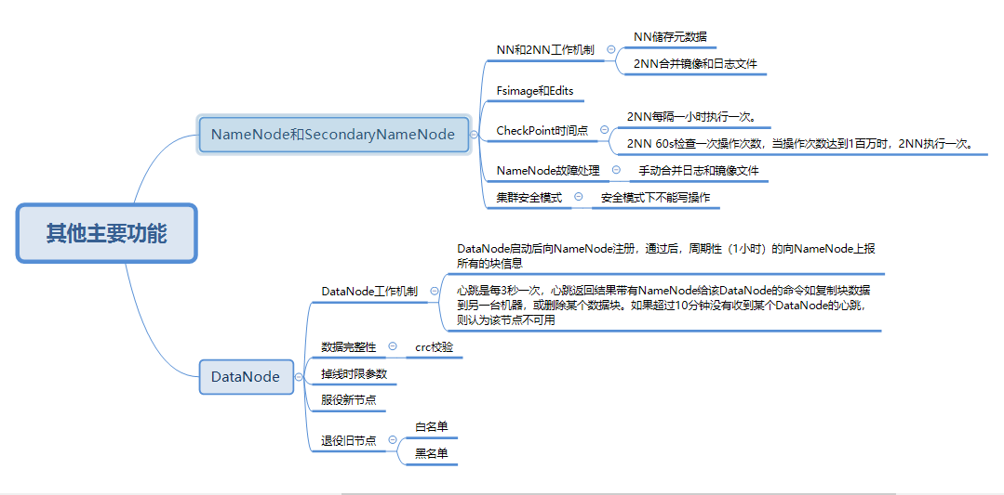

Slide 21
HDFS总结
源自于Google的GFS论文,发表于2003年10月HDFS是GFS克隆版。
是Hadoop体系中数据存储管理的基础。它是一个高度容错的系统，能检测和应对硬件故障，用于在低成本的通用硬件上运行。HDFS简化了文件的一致性模型，通过流式数据访问,提供高吞吐量应用程序数据访问功能，适台带有大型数据集的应用程序。

Slide 22
目录
大数据
Hadoop
HDFS
MapReduce
Yarn
HBase

Slide 23
分布式并行编程
基于集群的分布式并行编程能够让软件与数据同时运行在连成一个网络的多台计算机上，
由此获得海量的计算能力
Job Tracker
Task Tracker
Task Tracker
Task Tracker
Task
Task
Task
Task
Task
Task

Slide 24
mapreduce计算模型
mapreduce计算流程
input
maptasks
reduce tasks
output
split0
map()
split1
map()
reduce()
part0
split2
map()
reduce()
part0
split3
map()
reduce()
part0
split4
map()

Slide 25
mapreduce计算模型
程序框架:
Class MR{
Class Map ... }
Class Reduce...{ }
main(){
JobConf conf = new JobConf("MR.class");
conf.setInputPath("the_ path_ of_ HDFS ");
conf.setMapperClass(Map.class);
conf.setReduceClass(Reduce.class);
JobClient.runJob(conf);
}}

Slide 26
mapreduce计算模型
map和reduce函数
函数 | 输入 | 输出 | 说明
map | <K1,V1> | List<K2,V2> | 1、将小数据集进一步解析成一批kv键值对，输入m函数中进行处理； 2、每一个输入的<K1,V1>会输出一批<K2,V2>，做为中间结果
reduce | <K2,List(V2)> | <K3,V3> | 输入的中间结果<K2,List(V2)>中，List(V2)表示是一批属于同一个K2的value
计算模型的核心是map和reduce两个函数，
这两个函数由用户负责实现，功能是按- -定
的映射规则将输入的<key, value>对转换成
另一个或- -批<key, value>对输出

Slide 27
大规模数据处理时，MapReduce在三个层面.上的基本构思
如何对付大数据处理:分而治之
对相互间不具有计算依赖关系的大数据，实现并行最自
然的办法就是采取分而治之的策略
上升到抽象模型: Mapper 与Reducer
MPI等并行计算方法缺少高层并行编程模型，为了克服这
一缺陷， MapReduce借 鉴了L isp函数式语言中的思想，用
Map和Reduce两个函数提供了高层的并行编程抽象模型
上升到构架:统一构架，为程序员隐藏系统层细节
MPI等并行计算方法缺少统一的计算框架支持， 程序员需
要考虑数据存储、划分、分发、结果收集、错误恢复等
诸多细节;为此，MapReduce设计并提供了统- -的计算框
架，为程序员隐藏了绝大多数系统层面的处理细节

Slide 28


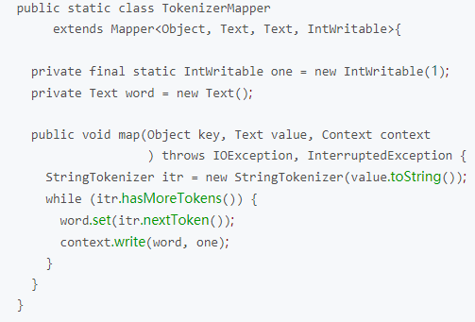
wordcount案例分析
实现Map类
这个类实现Mapper接口中的map方法，输入参数中的value是文本文件中的一行， 利用StringTokenizer 将这个字符串拆成单词，然后将输出结果<单词,1>写入到org.apache.hadoop.mapred.OutputCollector中

Slide 29
input
1、Hello World Bye World
2、Hello Hadoop Bye Hadoop
3、Bye Hadoop Hello Hadoop
output
<Hello,1>
<World,1>
<Bye,1>
<World,1>
<Hello,1>
<Hadoop,1>
<Bye,1>
<Hadoop,1>
<Bye,1>
<Hadoop,1>
<Hello,1>
<Hadoop,1>
map
Map(K, V){
For each word w in
V
Collect(w, 1);
}
map
map

Slide 30
Output.
Collecter
<Hello,1>
<World,1>
<Bye,1>
<World,1>
<Hello,1>
<Hadoop,1>
<Bye,1>
<Hadoop,1>
<Bye,1>
<Hadoop,1>
<Hello,1>
<Hadoop,1>
Map Output
<Hello,1>
<World,2>
<Bye,1>
<Hello,1>
<Hadoop,2>
<Bye,1>
<Bye,1>
<Hadoop,2>
<Hello,1>
Combine(K, V[ ]) {
Int count= 0;
ForeachvinV
count += V;
Collect(K, count);
}
Combine
Combine
Combine

Slide 31
Reduce(K, V[]) {
Int count= 0;
ForeachvinV
count += V;
Collect(K, count);
}
Reduce Input
<Hello,1>
<World,2>
<Bye,1>
<Hello,1>
<Hadoop,2>
<Bye,1>
<Bye,1>
<Hadoop,2>
<Hello,1>
Internal Grouping
<Bye > 1,1, 1>
<Hadoop > 2, 2>
<Hello > 1, 1, 1>
<World > 2>
Reduce
Reduce Output
<Bye, 3>
<Hadoop, 4>
<Hello, 3>
<World, 2>
Reduce
Reduce

Slide 32
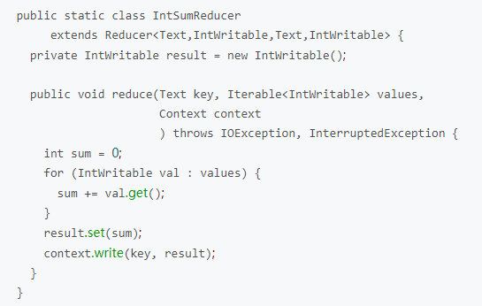
实例分析：wordcount
实现Reduce类:
这个类实现Reducer接口中的reduce方法,输入参数中的key, values是由Map任务输出的中间结果，values是---个Iterator,遍历这个Iterator,就可以得到属于同一个key的所有value.此处，key是 一个单词, value是词频。只需要将所有的value相加，就可以得到这个单词的总的出现次数。

Slide 33
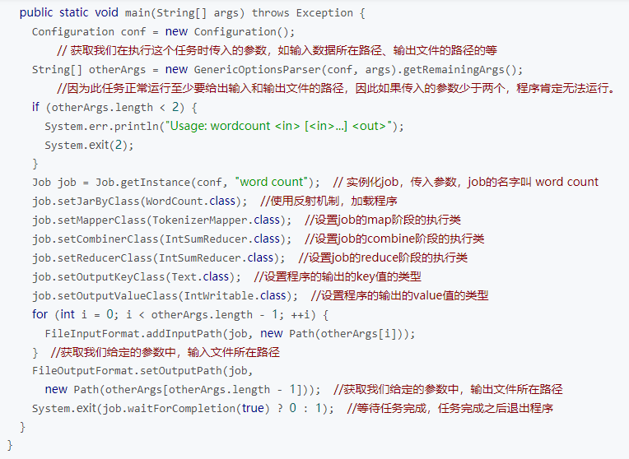

实例分析：wordcount

Slide 34
案例分析：wordcount
最终结果
input：
output：
Hello World Bye World
Hello Hadoop Bye Hadoop
Bye Hadoop Hello Hadoop
Bye 3
Hadoop 4
Hello 3
World 2
MapReduce

Slide 35
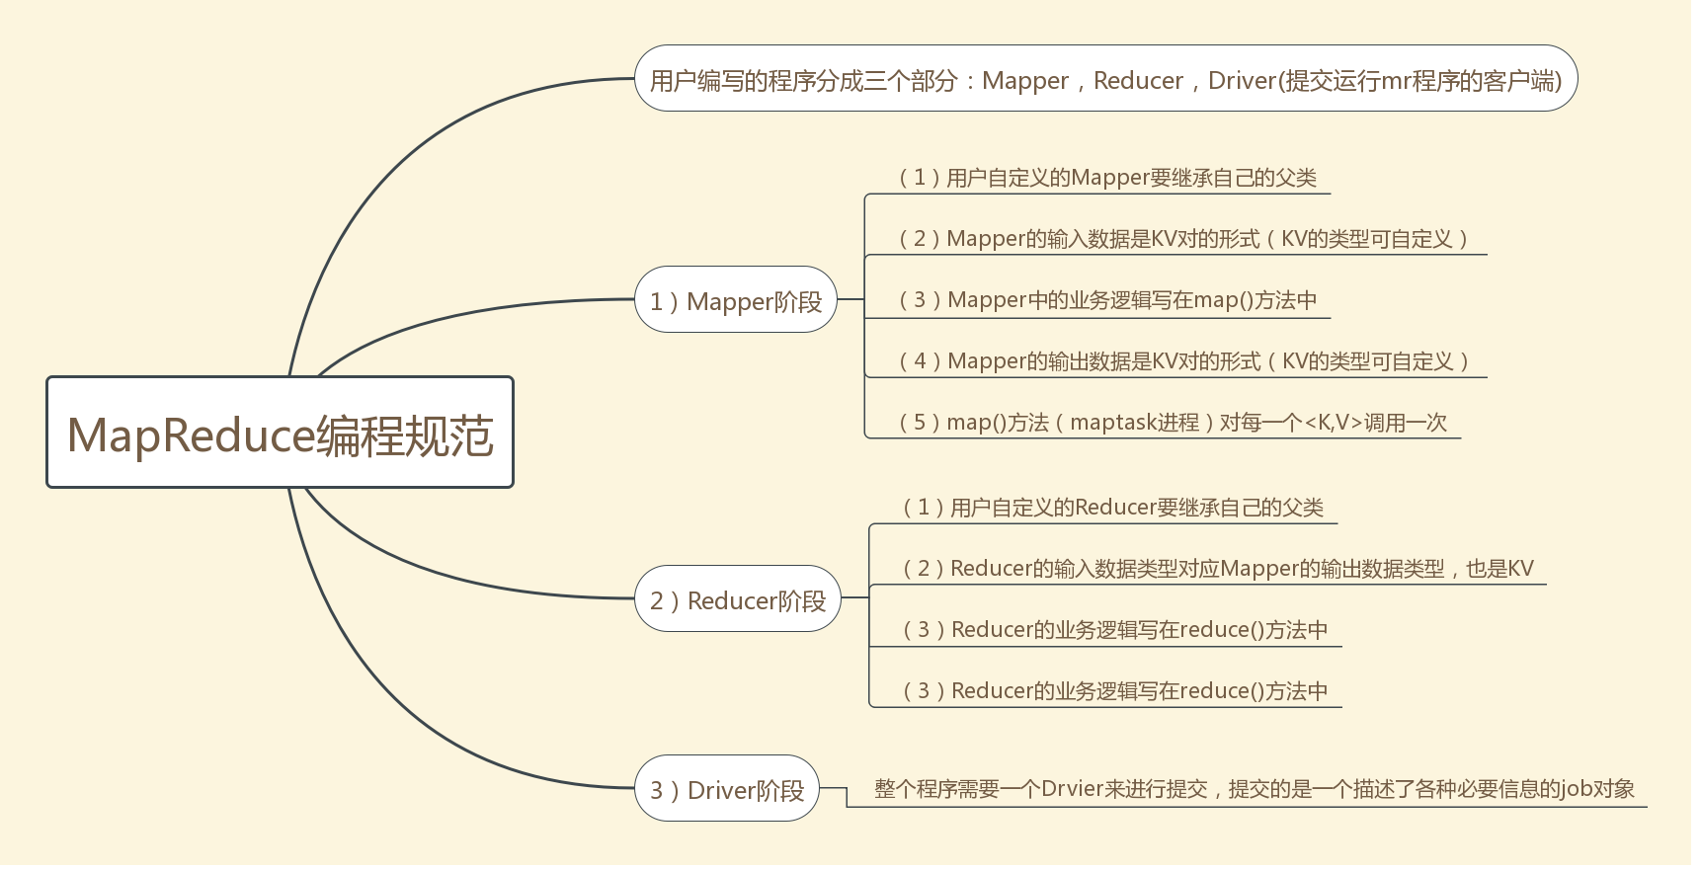

Slide 36
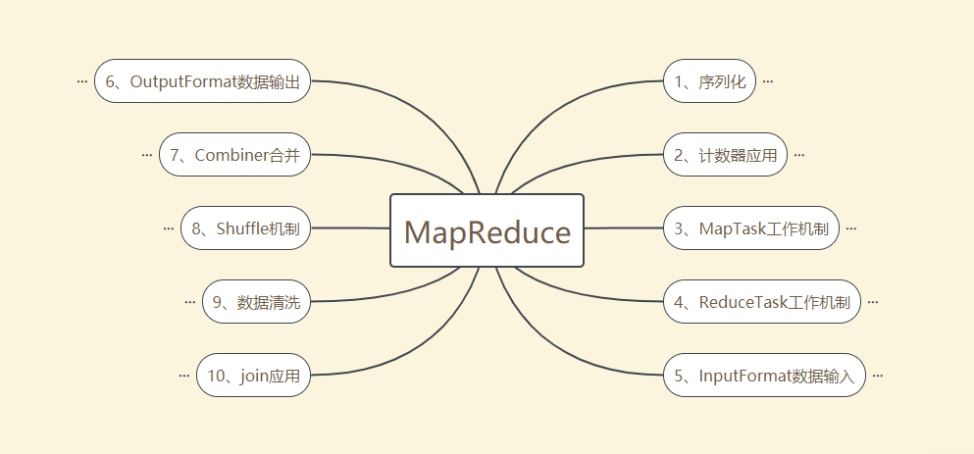

Slide 37
目录
大数据
Hadoop
HDFS
MapReduce
Yarn
HBase

Slide 38
Yarn介绍
Yarn是一个资源调度平台，负责为运算程序提供服务器运算资源，相当于一个分布式的操作系统平台，而mapreduce等运算程序则相当于运行于操作系统之上的应用程序
YARN架构
Node
Manager
Container
App Mstr
Node Status
节点状态
MapReduce Status
MR状态
client
Node
Manager
Resource
Manager
client
App Mstr
Container
Resource Request
资源请求
Job Submission
作业提交
Node
Manager
Container
Container

Slide 39
目录
大数据
Hadoop
HDFS
MapReduce
Yarn
HBase

Slide 40
yarn

